Slide 1
2022년도 생산판매실적 입력 안내
“대기전력 저감대상 제품을 제조(수입)하는 자는 매년 3월 31일까지
전년도 생산(수입)량, 판매량을 공단으로 신고하여야 합니다. ”(말소신고 포함)
• 에너지이용합리화법 제18조(대기전력저감대상제품의 지정)
• 에너지이용합리화법 제66조(보고 및 검사)
제66조(보고 및 검사 등) ① 산업통상자원부장관이나 시·도지사는 이 법의 시행을 위하여 필요하면 산업
통상자원부령으로 정하는 바에 따라 효율관리기자재·대기전력저감대상제품·고효율에너지인증대상기자
재의 제조업자·수입업자·판매업자 및 각 시험기관, 에너지절약전문기업, 에너지다소비사업자, 진단기관
과 검사대상기기설치자에 대하여 그 업무에 관한 보고를 명하거나 소속 공무원 또는 공단으로 하여금
효율관리기자재 제조업자 등의 사무소·사업장·공장이나 창고에 출입하여 장부·서류·에너지사용기자재,
그 밖의 물건을 검사하게 할 수 있다.
• 에너지이용합리화법 시행규칙 제33조(보고 및 검사 등)
제33조(보고 및 검사 등) ① 법 제66조제1항에 따라 산업통상자원부장관이 보고를 명할 수
있는 사항은 다음 각 호와 같다.
1. 효율관리기자재·대기전력저감대상제품·고효율에너지인증대상기자재의 제조업자·수입업
자 또는 판매업자의 경우：연도별 생산·수입 또는 판매 실적

Slide 2
2022년도 생산판매실적 입력 안내
• 제출기한 : 2023년 3월 31일까지
(미제출시 300만원 이하의 과태료 부과)
• 대상 품목 (총21개 품목)
- 컴퓨터, 모니터, 프린터, 팩시밀리, 복사기, 스캐너, 복합기, 자동절전제어장치,
오디오, DVD플레이어, 라디오카세트, 전자레인지, 도어폰, 유무선전화기,
비데, 모뎀, 홈게이트웨이, 손건조기, 서버, 디지털컨버터, 유무선공유기
• 제출 : 한국에너지공단 효율관리제도 홈페이지
(http://eep.energy.or.kr)를 통해 모델별로 입력

Slide 3
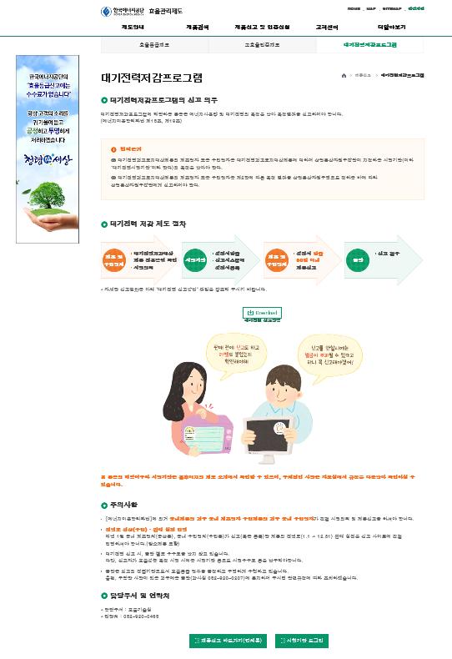
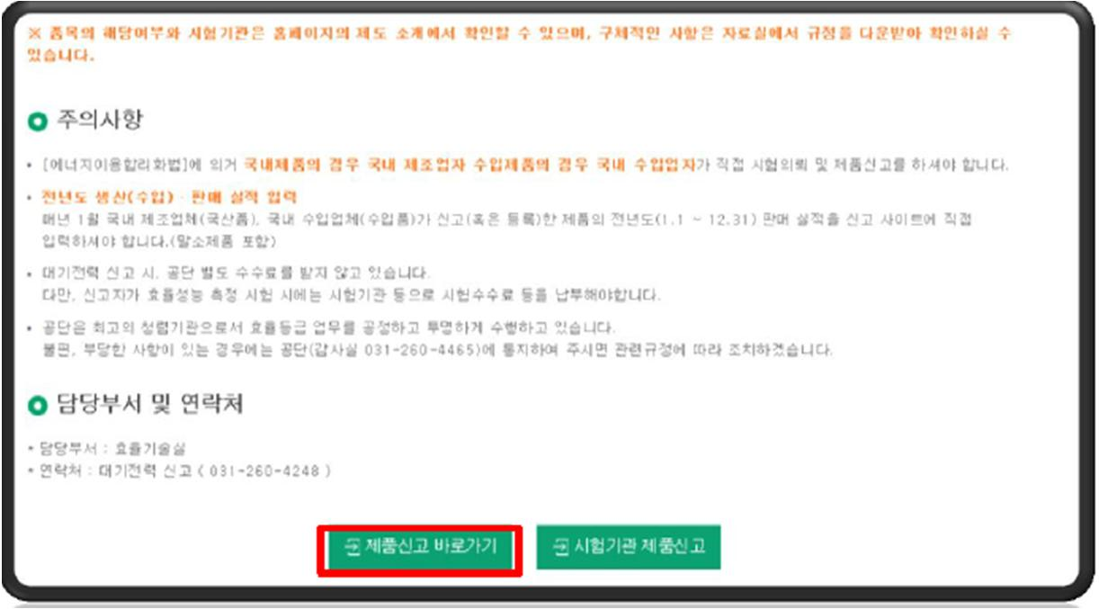
판매실적 입력 안내 ①
Ø 효율관리제도 사이트(http://eep.energy.or.kr/)
Ø 제품신고 및 인증신청 – 대기전력저감프로그램 - 제품신고바로가기

Slide 4
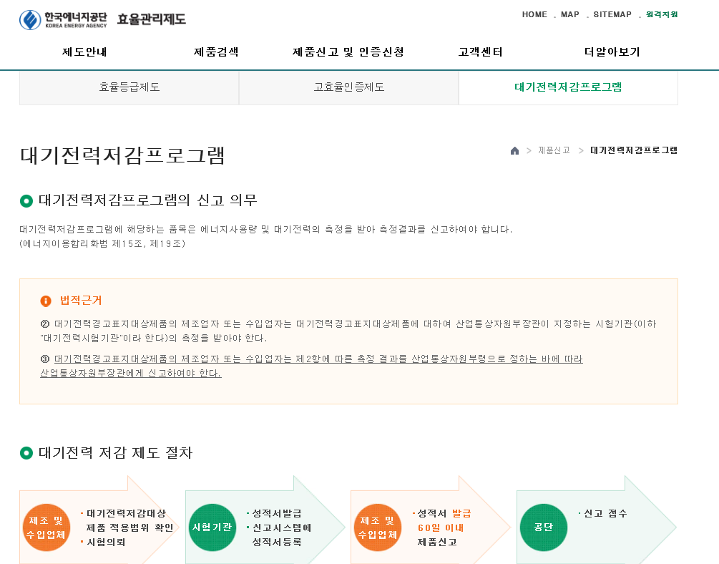
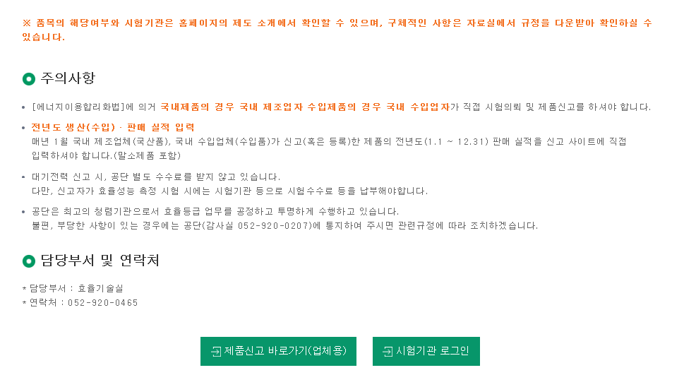
판매실적 입력 안내 ②
Ø 효율관리제도 사이트(http://eep.energy.or.kr/)
Ø 제품신고 및 인증신청 – 대기전력저감프로그램 - 제품신고바로가기
①
②
③
맨 아래로 스크롤 내리면 위치함

Slide 5
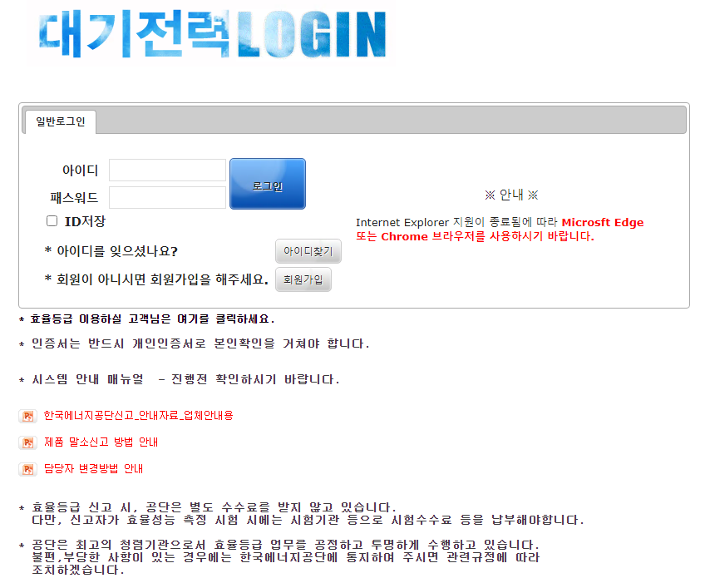
판매실적 입력 안내 ③
Ø 효율관리제도 사이트(http://eep.energy.or.kr/)
Ø 제품신고 및 인증신청 – 대기전력저감프로그램 - 제품신고바로가기
<로그인 안내>
일반 로그인 이용 : 아이디와 패스워드를 아시는 경우이며, 패스워드를 잊어버린 경우 공인인증서 로그인을 한 후 비밀번호 변경 이용
(공단도 비밀번호는 안내 불가)
공인인증서 로그인 : 개인 공인인증서만 가능하며, 법인인증서 사용불가
(반드시 공인인증서 등록 후 로그인)
안내자료 참고!!
로그인 오류 등은 담당자 (052-920-0465)에게 연락하여 인터넷 환경 등을 문의

Slide 6
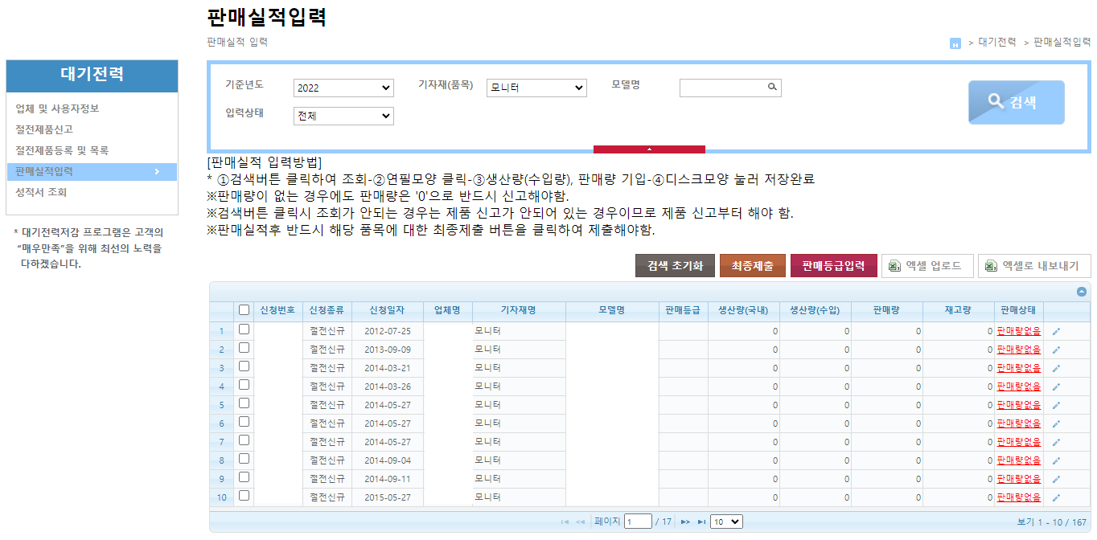
판매실적 입력 안내 ④
로그인 후 판매실적 입력 클릭 (단위 : 판매대수)
검색버튼을 누르면 신고모델 조회 가능(이전 생산판매 실적 제출 자료는 조회 불가능)
모델별로 우측에 연필 표시 클릭하여 생산량(국산,수입), 판매량, 재고량을 모두 기입
하고, 저장버튼(디스크모양) 눌러서 저장 완료 (해당 없을 시 ‘0’ 기재)
①품목 선택
②우측 검색 버튼 클릭하면
아래와 같이 판매실적입력 리스트가 나옴
판매실적입력 리스트

Slide 7
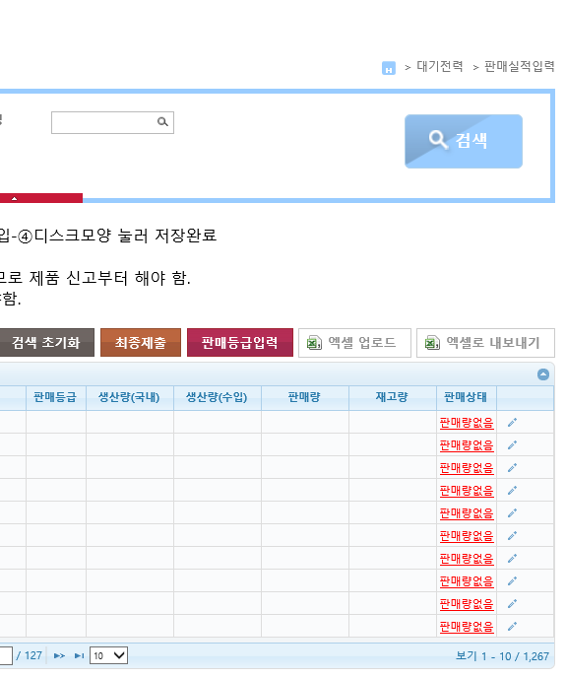
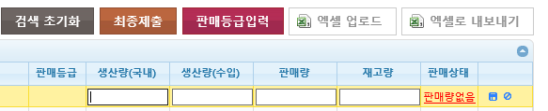
판매실적 입력 안내 ⑤
로그인 후 판매실적 입력 클릭 (단위 : 판매대수)
검색버튼을 누르면 신고모델 조회 가능(이전 생산판매 실적 제출 자료는 조회 불가능)
모델별로 우측에 연필 표시 클릭하여 생산량(국산,수입), 판매량, 재고량을 모두 기입
하고, 저장버튼(디스크모양) 눌러서 저장 완료 (해당 없을 시 ‘0’ 기재)
②아래와 같이 생산량, 판매량, 재고량에 네모칸이 4개 활성화되고 거기에 값을 입력함(해당 없을 시 ‘0’ 입력)
①연필 표시 클릭
③입력 후 우측 저장 버튼(디스크 모양) 클릭
④ 최종제출 버튼 클릭

Slide 8
판매실적 입력 안내 ⑥
로그인 후 판매실적 입력 클릭 (단위 : 판매대수)
검색버튼을 누르면 신고모델 조회 가능(이전 생산판매 실적 제출 자료는 조회 불가능)
모델별로 우측에 연필 표시 클릭하여 생산량(국산,수입), 판매량, 재고량을 모두 기입
하고, 저장버튼(디스크모양) 눌러서 저장 완료 (해당 없을 시 ‘0’ 기재)
‘판매량없음’ 이라고 나오면 실적 미입력 상태를 의미하므로 실적 입력을 하셔야 합니다.
실적입력을 하면 ‘판매량없음’이라는
표시가 사라집니다.

Slide 9
※ 생산판매실적 입력 시 주의사항
• 신고내역이 없는 제품은 판매실적을 입력할 수 없음 (제품 판매 전 신고 필수)
• 판매량이 없는 경우, 판매량을 ‘0’으로 신고하여야함
• 기본적으로 판매량은 “대수”가 단위
• 판매량에 마이너스 값을 입력하지 말 것
• 생산량은 국내 생산량을 의미하며, 국내 제조자는 생산량을 입력
• 수입량은 해외에서 수입한 물량을 의미하며, 수입자는 수입량을 입력
• 국내에서 판매한 물량만 판매량에 입력
• 판매량을 입력하는 주체는 제조(수입)업자이며, 판매업자 또는 유통업자는
해당없음

Slide 10
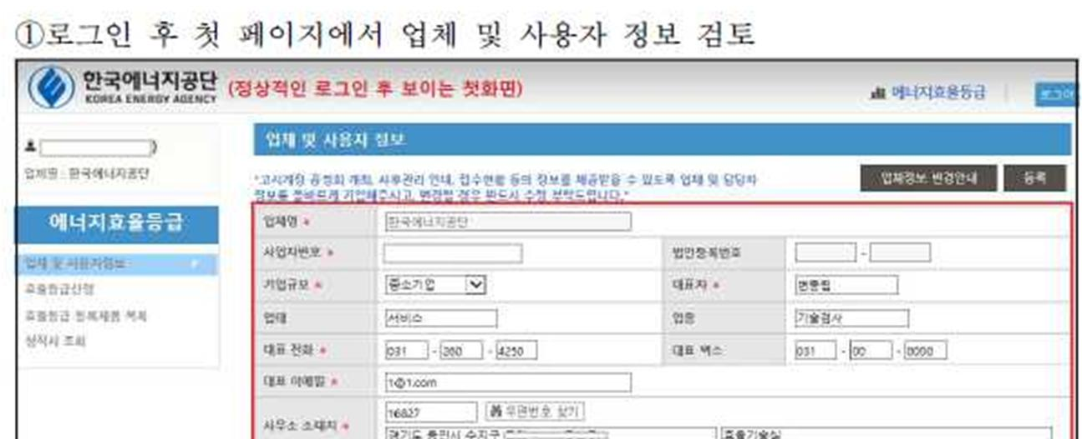
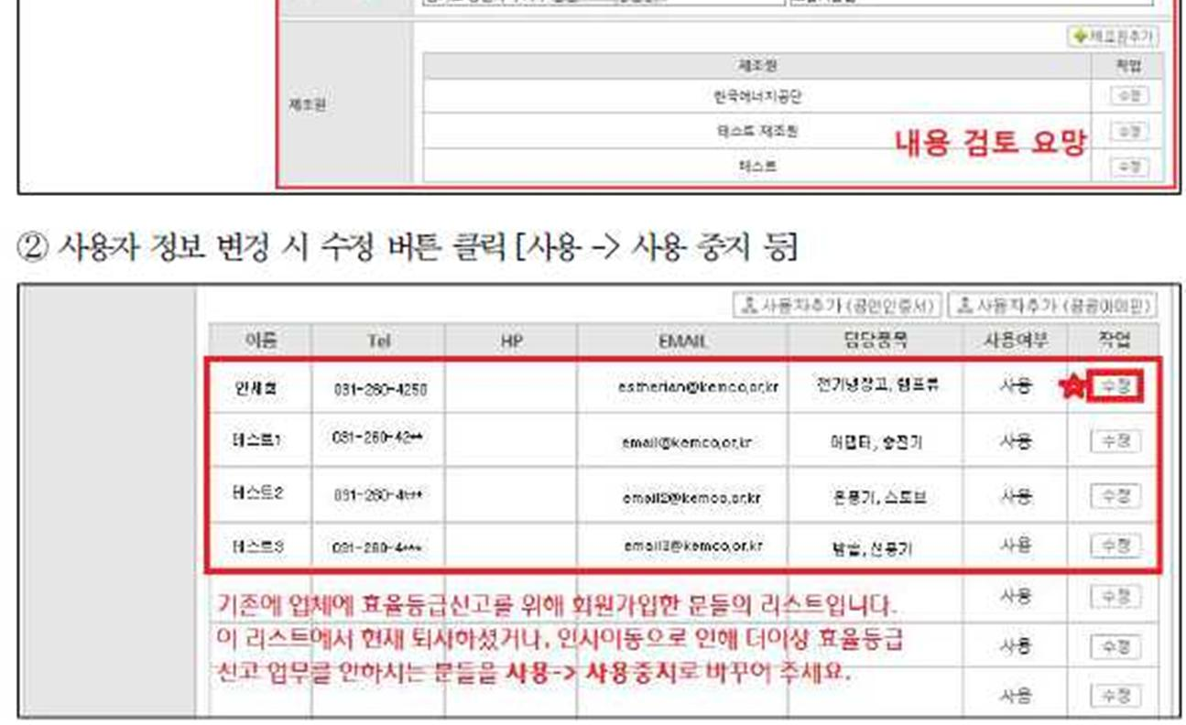
※ 회원 정보 최신화 요청
• 회원 정보에 오류가 있을 시, 공단의 안내를 원활히 받을 수 없습니다.
주기적으로 회원 목록, 업체 정보를 업데이트 해주시기 바랍니다.
요청사항
담당자 외 실무 책임자 가입(권장)
퇴사자 정보 삭제
담당자 변경시 신규 가입
담당자 정보 확인/업데이트
(전화번호, 이메일 등)

